Slide 1
EGZERSİZ YAPALIM
BARIŞ UNCU
FEN VE TEKNOLOJİ

Slide 2
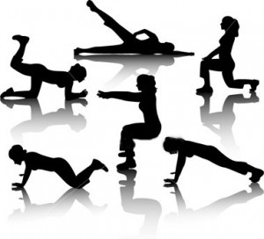
egzersiz çeşitleri

Slide 3

egzersiz yapmanın faydaları
Ezersiz yapmanın faydaları:
İlk olarak vücudun herhangi salık problemi olmaz, hastalanma olasılığın düşer ve pek hasta olmazsın ve son olarak ise vücudun esnek olur

Slide 4
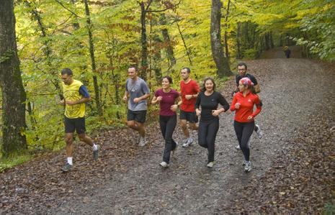
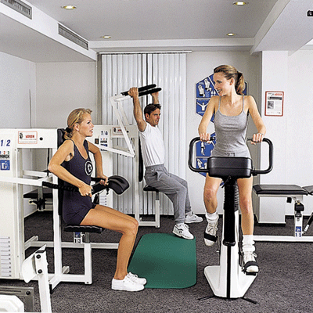
Böyle temiz hava egzersizleri insanın nefesini açar, rahatlatır ve vücudun
güçlü kalmasını sağlar
Yukarıdaki gibi egzersiz veya spor Salonlarında egzersiz yapımı vücudun geliştirir ve kaslı olmasını sağlar

Slide 5
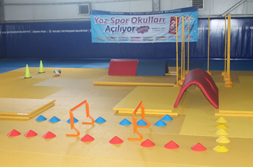
Egzersiz sadece yetişkin insanlar için geçerli değil mutlaka küçük çocukların vücudundaki kasların gelişmesi için de gereklidir bu sayede yıllar sonra başarılı jimnastikçi olabilirler

Slide 6
Sunumumu izlediğiniz için teşekkürler
Barış Uncu
229
4/A
İyi dersler

